Slide 1
大仙市立大曲南中学校研究発表会
演題
「SDGｓ時代の学びを創る」
①大仙教育目標と大曲南中学校の研究主題
②世界の課題と 日本の「学習指導要領」
③「ストーリー」と「ネットワーク」で紡ぐ
「ESD for SDGｓ」
④主体的・対話的で深い学びの実現
⑤授業の「改善」ではなく「改革」を進める
２０２４年１１月２２日（金）
ESD,SDGｓ推進研究室長 手島利夫

Slide 2

①大仙教育目標と大曲南中学校の研究主題
大仙教育目標
生きる力を育み、
社会を支える創造力あふれる人づくり

Slide 3
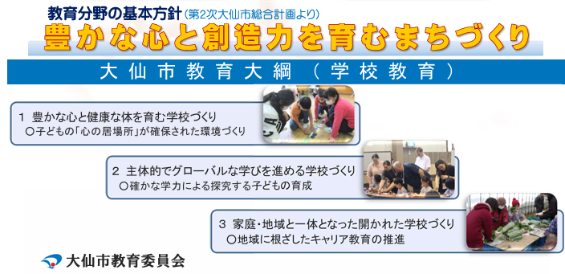
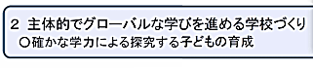

Slide 4
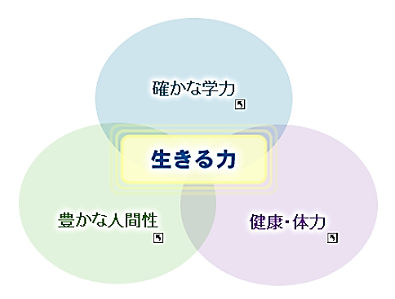
確かな学力
文部科学省のホームページより
確かな学力 https://www.mext.go.jp/a_menu/shotou/gakuryoku/korekara.htm

Slide 5
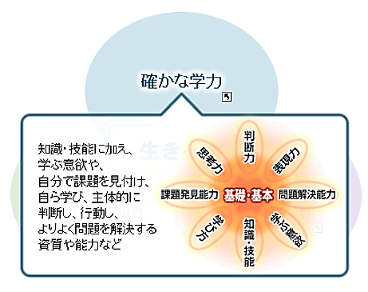

確かな学力の中心概念は「基礎・基本」ですか？
等

Slide 6
大仙市立大曲南中学校 研究主題
自ら「問い」を発し、多様な他者と協働した
「探究」を通じて、主体的に学び続けようと
する生徒の育成
～探究型の授業の基本プロセスの質を高めた
授業改善による「主体的・対話的で深い学び」
の実現～
②世界の課題や 日本の「学習指導要領」との関係

Slide 7


Slide 8

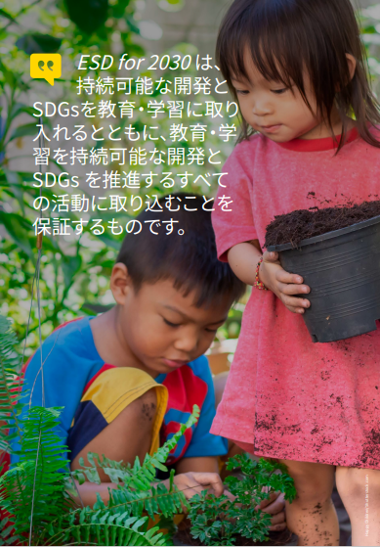
国際連合
ユネスコの教育観
ESD for 2030
という視点をもって
学校教育・ESD
を進める

Slide 9
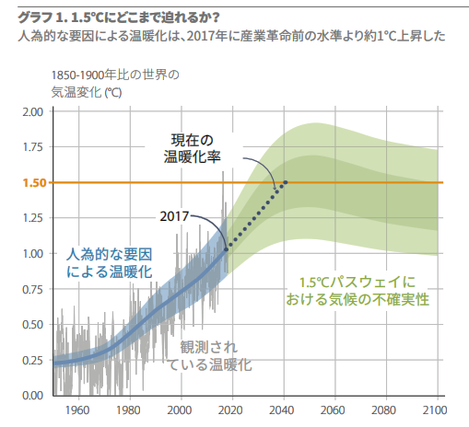
2030

Slide 10
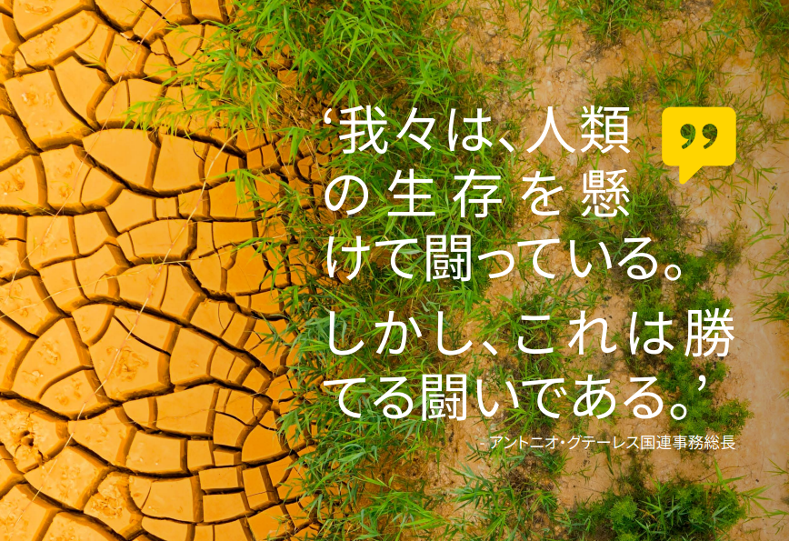

Slide 11
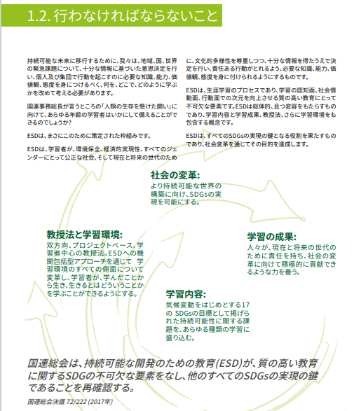
学校教育のGoal・目標
持続可能な
世界の実現
主体的・対話的で
深い学び
探究的・問題解決型
社会の変革に向けた
行動変容
全ての学びを
SDGｓにつなげる

Slide 12
・時間数・英語
・プログラミング
・GIGAスクール
・個別最適化 ？
・学力向上？
学習指導要領
今回の改訂では、前文がつきました。
改訂の理念を特に強調するためのものです。
改訂の理念
学習指導要領 前文・・・理念
総則・・・具体化の進め方
各教科・領域・・改定の経緯・方針
学年ごとの目標・内容

Slide 13
学習指導要領（前文）
個人の成長
社会人としての
役割
自分のよさや可能性を
認識する とともに あらゆる他者を価値の
ある存在として尊重し、
多様な人々と協議しな
がら様々な社会的変化
を乗り越え、
豊かな人生を切り拓き、 持続可能な社会の創り
手となることが
できるようにすることが求められる
ＥＳＤの推進

Slide 14
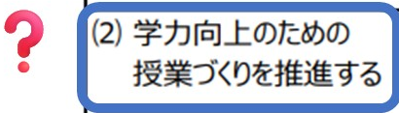
学習指導要領総則では
ＥＳＤの推進
主体的・対話的で深い学びの実現に向けた授業改善を通して
「生きる力」を育む
１．基礎的・基本的な ・思考力
知識及び技能の習得と ・判断力
課題解決に必要な ・表現力 等
・学びに向かう力
・人間性
２．豊かな心や創造性
３．健康で安全な生活と
豊かなスポーツライフ

Slide 15
総 則
教育課程の編成において
教育課程の実施において

Slide 16
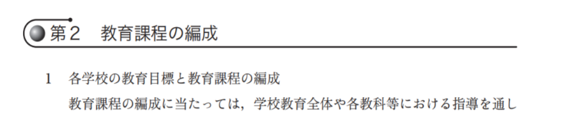
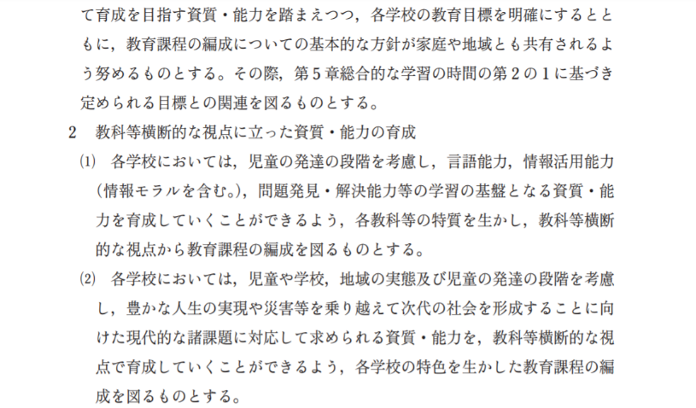
総 則
知・徳・体 → 資質・能力の教育へ
教師に言われたことを
よく考える子・・？
知識・理解？
でいいの？
教育目標を明確にする
総合的な学習の時間の２の１に
第１ 目標
探究的な見方・考え方を働かせ，横断的・総合的な学習を行うことを通して，よりよく課題を解決し，自己の生き方を考えていくための資質・能力を次のとおり育成することを目指す。
教科等横断的
教科等横断的
教科等横断的

Slide 17
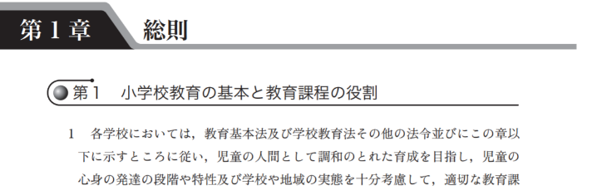
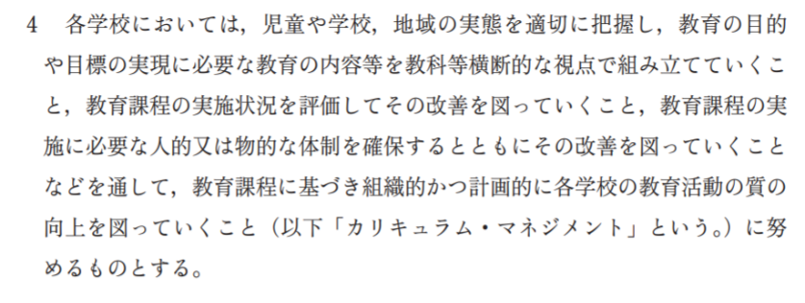
総 則
教科等横断的
教育活動の質の
向上を図っていくこと

Slide 18
学習指導要領総則
教育課程の編成において
総合的な学習の時間の目標と関連を図り
①教育目標を見直す
②教科横断的に学ぶ
教育課程の実施において
（総則 第１の２、第３の１）
（総則 第１の４ 第２の1.2.3.4）
Notes:
学校教育を進めるにあたっては、教育課程が重要です。その編成と実施において、
大事なことが、「総則」に示されています。総則、しっかりと読み込んでいますか？
まず、教育課程の編成においては
★ 総合的な学習の時間の目標と関連を図り
★ ①教科横断的に学ぶ そのために、（カリキュラム・マネジメント）をしっかり
しなさいということです。 また、
★ 教育課程の実施においては、
★「主体的・対話的で深い学び に向けた授業改善をしなさい」と示されています。
・・・つまり、
★ 《探究的・問題解決的な学び》にしっかりと取り組みなさい
という意味です。 ★

Slide 19
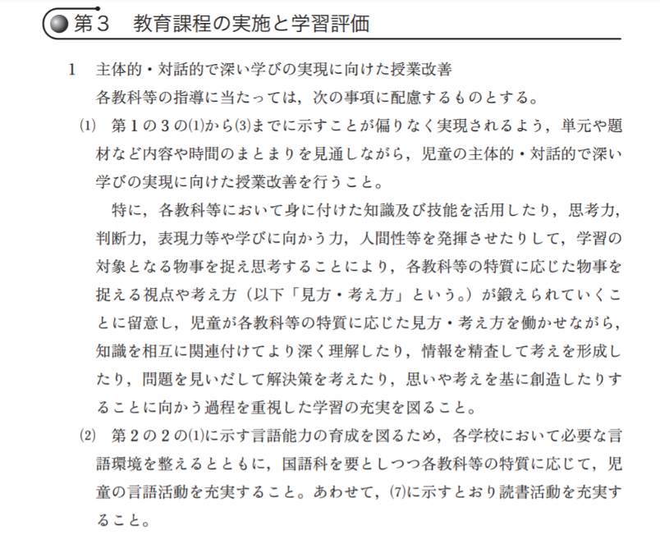
総 則
実施
主体的・対話的で深い学びの
実現に向けた授業改善
過程を重視した学習の充実
主体的な学習過程を重視しなさい

Slide 20
教育課程の編成において
総合的な学習の時間の目標と関連を図り
①学校の教育目標を見直すこと（時代遅れ？）
②教科横断的に学ぶ （19ページの２）
（カリキュラム・マネジメント）
教育課程の実施において
③主体的・対話的で深い学び
に向けた授業改善 （22ページ１の⑴・・・つまり）
《探究的・問題解決的な学習過程》
総 則

Slide 21
教科等横断的
人的又は物的な体制を確保
③「ストーリー」と「ネットワーク」で紡ぐ
「ESD for SDGｓ」
教科等横断的
人的又は物的な体制を確保
教育活動の質の
向上を図っていくこと

Slide 22
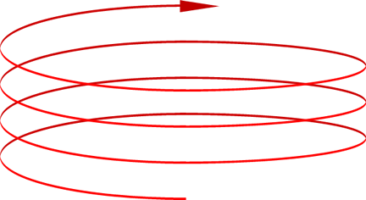

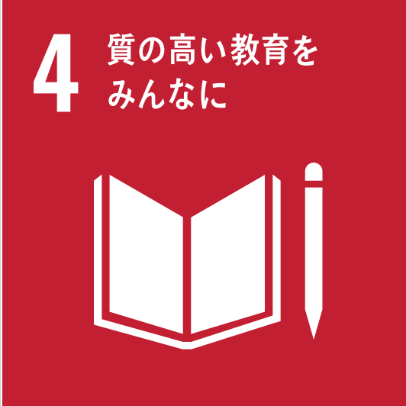
汎用的な能力を育む
（思考力・判断力・表現力や学びに向かう力
等を育む）・・・問題解決能力
カリキュラムマネジメント
学力向上
汎用的な能力
家庭科
道徳
体育
図工
外国語
国
語
特別活動
社会
音楽
算数
理科
総合的な学習の時間
教科を横断しながら
進むストーリー
教育課程全体で捉える
視点が大切！
久喜市教育委員会作成の資料より
Education For All ⇒ Quality Education

Slide 23
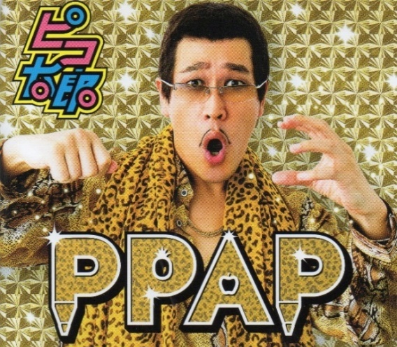


第６学年 「未来にはばたけ」ＥＳＤカレンダー 江東区立八名川小学校
① SDGsの視点から未来について、自分の考えをもつ
未来がよりよくあるために
⑤ これからの
日本について
考える
② 戦争中の生活や人々の願いを知る
⑧ 世界の現状を見つめ自分の生き方・学び方について考える
長く続いた戦争と人々の暮らし
新しい日本、平和な日本へ
③ 将来の夢について考え、
自分を見つめる
未来に
はばたけ！
世界が１００人の村だったら
カリキュラム・
マネジメント
従来の教科分断的な
発想から、教科横断
的な発想への飛躍が
必要！
？
⑥ 自分がなりたい職業を選び、実現への道筋を調べる
八名川まつり
卒業式
⑦ 調べたことを地域・保護者に発表する
④ 将来の自分の姿を想像し、立体作品を作る
１２年後の私
環境の教育
多文化理解
人権・命の教育
学習スキル
Notes:
このような発想は、従来の教育では、あまり見たことがありません。
優れた先生は、無意識のうちにこのように学びを関連付け、次々と深めるという手法を使っていたことと思います。
しかし、このようにだれが見ても理解できる学習の構造を示すことで、急速に一般化することができるのです。
事実日本のユネスコスクールは、このＥＳＤカレンダーの普及とともに広がり、２００５年ころには２０校にも満たなかったのが、現在では１０００校を超えて、まだ増加の勢いが止まりません。

Slide 24
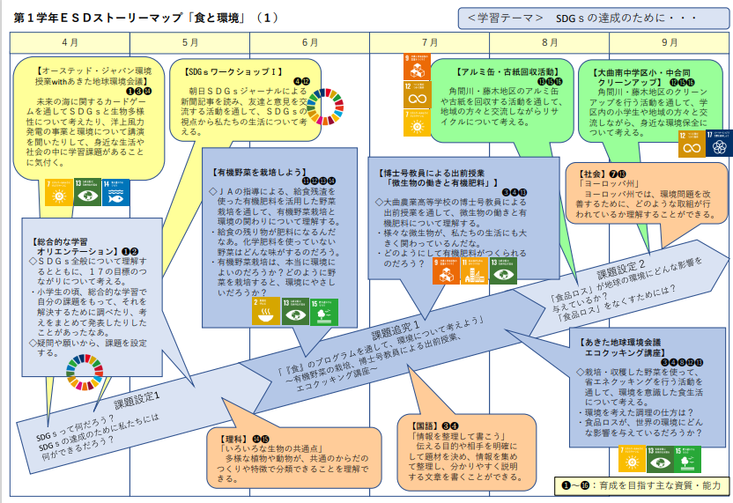
ストーリーマップ
秋田県大仙市立大曲南中学校 2024年11月22日 研究発表

Slide 25
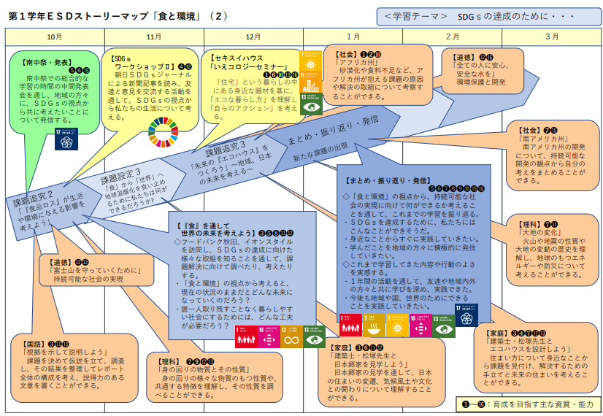
秋田県大仙市立大曲南中学校 2024年11月22日 研究発表

Slide 26
大仙市立大曲南中学校のストーリー
マップは、全国の様々な学校で参考に
され、広がりをみせています。
東京都小平市立小平第五小学校の
取り組みもその一例です。

Slide 27
２０２４年度 ３年 ＥＳＤストーリーマップ「食品ロスって何だろう」
小平市立第五小学校 ２０２４年１１月１５日研究発表
６月
７月
８月
９月
１０月
１１
・夢の給食メニュー
・給食にはたくさんの工夫や努力が込められている
・自分たちも食べ残しで食品ロスに関わっている
・身の回りにどんな食品ロスがあるか予想し、実際に調べたい
・実際に調査し、まとめる
・地域の農家やスーパーにはどのような食品ロス問題があり、どのような工夫や対策をしているのか、見学を通して調べる
・家庭での食品ロスについて調べまとめる
・自分たちにできそうなことを考える
・段ボールコンポストの役割や可能性について知り、実際に作って使ってみる
・地域の農家やスーパーの取り組みの意味について話し合う
・段ボールコンポストで作ったたい肥の活用
・地域の農家やスーパーの取り組みの意味について発信する
第４次
（家庭や地域に向けて発信しよう）
第３次（１０時間）
地域の方たちに何をどう、伝えたらいいのか案を出し合い、検討しよう
第２次（２０時間）
地域の食品ロスについて調べよう
第１次（１０時間）
身近な食品ロスについて
問題に気づこう
算数
表と棒グラフ
国語
メモの工夫・伝えたいことをはっきりさせて書こう・お礼の手紙
道徳
インタビューのマナー
社会
はたらく人のしごと
理科
たねまき
保護者や青対小・農家など地域の方を招き、「もったいないを広げよう」の会、開催
スーパー
売り場へのポップなどの掲示
栄養士・給食調理員
給食には様々な工夫や努力が込められている
地域の農家・スーパー
農作業体験、店の見学

Slide 28
２０２４年度 ３年 ＥＳＤストーリーマップ「食品ロスって何だろう」
小平市立第五小学校 ２０２４年１１月１５日研究発表
６月
７月
８月
９月
１０月
１１
・夢の給食メニュー
・給食にはたくさんの工夫や努力が込められている.・自分たちも食べ残しで食品ロスに関わっている
・身の回りにどんな食品ロスがあるか予想し、実際に調べたい
・実際に調査しまとめる
・地域の農家やスーパーにはどのような食品ロス問題があり、どのような工夫や対策をしているのか、見学を通して調べる
・家庭での食品ロスについて調べまとめる
・自分たちにできそうなことを考える
・段ボールコンポストの役割や可能性について知り、実際に作って使ってみる
・地域の農家やスーパーの取り組みの意味について話し合う
・段ボールコンポストで作ったたい肥の活用
・地域の農家やスーパーの取り組みの意味について発信する
主体的・対話的な学習活動があって
第１次（１０時間）
身近な食品ロスについて
問題に気づこう
第２次（２０時間）
地域の食品ロスについて調べよう
第３次（１０時間）
地域の方たちに何をどう、伝えたらいいのか案を出し合い、検討しよう
第４次
（家庭や地域に向けて発信しよう）
探究的・問題解決的な学習過程があって
理科
たねまき
社会
はたらく人のしごと
国語
メモの工夫・伝えたいことをはっきりさせて書こう・
道徳
インタビューのマナー
算数
表と棒グラフ
教科・領域での学びの活用があって
保護者や青対小・農家など地域の方を招き、「もったいないを広げよう」の会、開催
スーパー
売り場へのポップなどの掲示
栄養士・給食調理員
給食には様々な工夫や努力が込められている
地域の農家・スーパー
農作業体験、店の見学
保護者・地域・企業や関係機関や世界と連携した学び

Slide 29
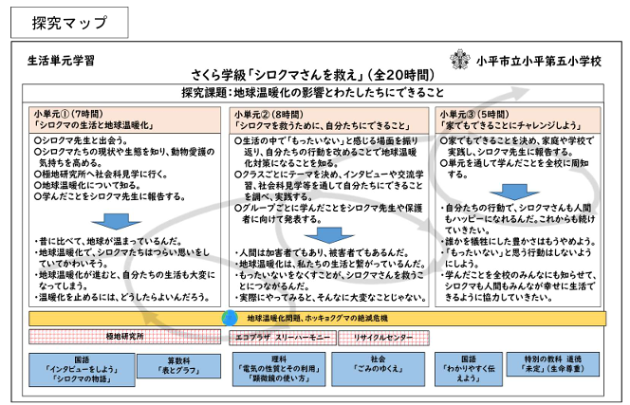
４，カリキュラム・マネジメントの具体例
小平第五小学校
特別支援学級

Slide 30
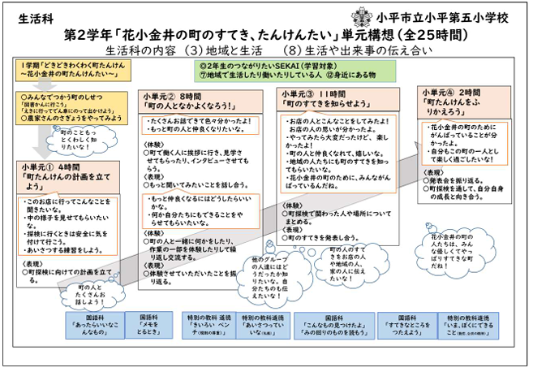
４，カリキュラム・マネジメントの具体例

Slide 31
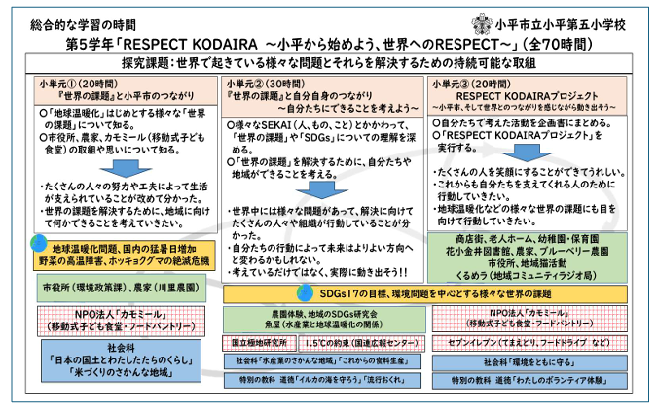
４，カリキュラム・マネジメントの具体例

Slide 32
④主体的・対話的で深い学びの実現
私たちは、古い教育観の中で育ってきました。
・答え合わせをして、
◎をもらうと安心できた。
・１００点を取ることや上位の成績
を得ることを目指して勉強した。
知識・理解
正解がある 基礎・基本
到達度評価
点数や順位で評価されていた

Slide 33
自分たちで問題を発見し、その問題の
解決のために学ぶ。
誰にも答えのわからない問題について、
調べ、考え、話し合って、みんなが納得
するような答えを探す。
色々な教科等で学んだことを活かして、
問題を解く。
学んだことを元に、自分たちの行動を
変容する。
主体的
対話的
横断的
深 い

Slide 34
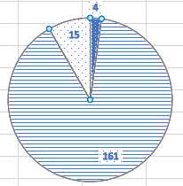
「主体的な学習体験の有無」
ある大学の教育学部 ３年生
１８０名へのアンケート調査結果
2022年8月9日 手島利夫
４人・・・
１６１人・・・
１５人・・・
〇 主体的な学習をしたことがある
× そのような学習経験はない
△ 無回答
※ 先生方は主体的な学びになるよう、
工夫を重ねていたのに・・・

Slide 36
学びの動機
学ぶ心に火をつける
外発的な動機
・良い評価を得たい
・教師への忖度
・親に褒められたい
・受験に備えたい
内発的な動機
・エ～ッ！、うそだろ？
（驚き・感心）
・どうしてですか
（疑問）
・おもしろそうだなぁ
やってみたいなぁ
（興味・関心・意欲）

Slide 37



調べさせられた学習 。
調べ学習 。
【学びに火をつける】
【調べる】
【まとめる・実行する】
【伝え合う】
【つかむ】
単元全体に関わる大きな問題意識を共有することが重要。目標に向けて、教師の仕掛ける能力が成否を分ける。
下に示した「火をつける３つのステップ」を意識して指導する。
「計画する→調べる」というステップ。予想を立て、何時間で、どんな方法で、だれに聞いて、どこに行って、どうやって調べるか、どのようにまとめ、それを誰に伝えるかなど
ポートフォリオ等を活用しながら、効率よくまとめる。
発表練習では、助言カード等を活用する。友達と練習の交流をさせることで、説得力のある結論が導き出せる。
○○報告会、八名川まつり（ＥＳＤ学習まつり）など、子どもたちが、学年や学校・地域を越えて発表したり、行動したりする場を設定する。自ら考えたことを進んで実行させる。
１, 出 会 う
２, 気 付 く
３, 問題意識をもつ
①体験活動や資料をもとに基本的な事実と出会い, 共有する
②多様な気づきや感想を共有する
①教師が提示したり、子どもが調べたりして合った矛盾する事実や意表をつく話や資料等から疑問を感じ、書き出す
①グループや学級全体で疑問を出し合い、分類・整理して学習問題化する
②問題について予想をする
従来「調べ学習」と称して、調べさせ、まとめさせ、発表させていたのは「主体的な学び」とは言えません。
学びへの動機づけ無しに主体的な学びなんてありえない！

Slide 38
『こどもの学びに火をつける』際の３つのステップ
＜問題に気づかせる＞
＜ 火をつける ＞
＜テーマを決める＞
1)体験活動や提示資料
をもとに基本的な
事実と出会う
2)体験したり資料を見
たりしたことから、
多様な気づきや感想
などをもち、それを
共有する・
3)教師が提示したり、子
どもが調べたりして出
合った矛盾する事実や
意表をつく話や資料等
から疑問を感じ、書き
出す
自分ごとに感じさせる
4)グループや学級全体で疑
問を出し合い、分類・整
理してまとめ、学習問題
をつくる
5)問題について、自分なり
の予想をする
エ～ッ！
親しみ・憧れ・共感
不安・危機感
それらをひっくり返す
疑問から学習問題へ

Slide 39
⑤授業の「改善」ではなく「改革」を進める
大仙市立大曲南中学校の研究発表をごらんいただき、「まだ不十
分だな」と感じていただける所があったとしたら、先生方の中に
「改革の方向性が見えてきた」ということだと思います。ご一緒に
学びの改革を進めましょう。大事なことは、大曲南中学校がどんな
実践をして、どんな子どもさんを育てているかだけではありません。
皆さんの市の全ての学校で、全ての教室で「持続可能な社会の創
り手」の育成が進み、より良い未来が実現し続ける事です。
「授業改善」では届きません。「学びの改革」を進めましょう。

Slide 40
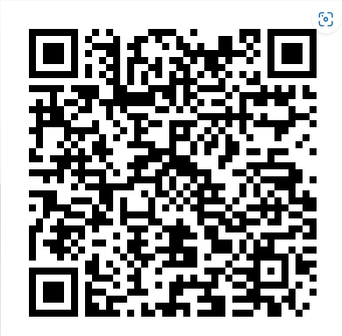

本日のプレゼンデータ（パワーポイント版）
https://view.officeapps.live.com/op/view.aspx?src=https%3A%2F%2Fwww.esd-tejima.com%2F10-230-2.pptx&wdOrigin=BROWSELINK
教育出版社
「学校発・ＥＳＤの学び」手島利夫
この本の出版をご縁に、教育出版社の小・
中学校用の教科書のＳＤＧｓとＥＳＤに関す
る監修等をさせていただいています。

